Slide 1



Redes Sem Fio e Internet as Coisas A12
Andrey Bessa

Slide 2
RFID Experimento 04 MFRC522 + ESP8266-12E + FIREBASE

Slide 3
Instalando a biblioteca do FIREBASE

Slide 4
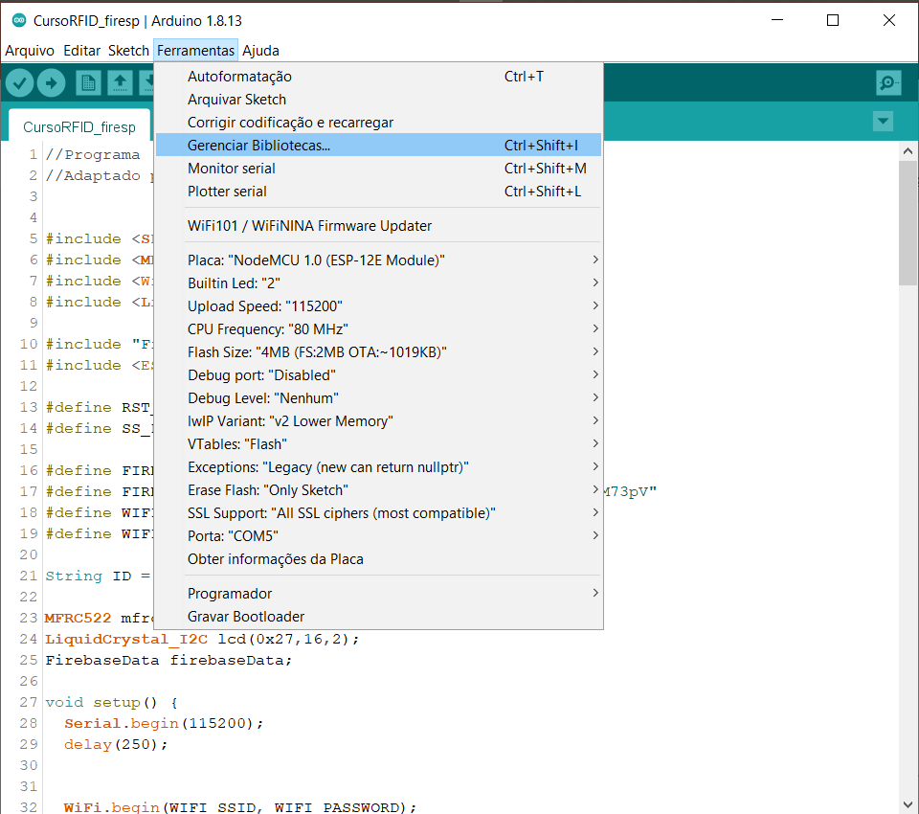
Abra o Arduino IDE e clique em Ferramentas -> Gerenciar Bibliotecas:

Slide 5
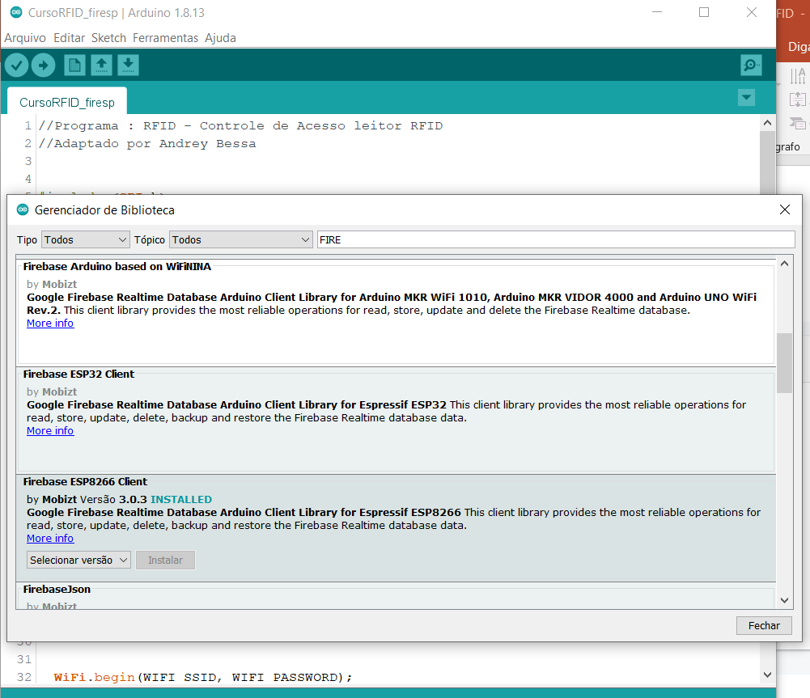
1. Pesquise por FIRE
2. Após a pesquisa, o programa lhe mostrará uma lista de placas.
Procure por Firebase ESP8266 Client e clique em INSTALAR

Slide 6


Slide 7
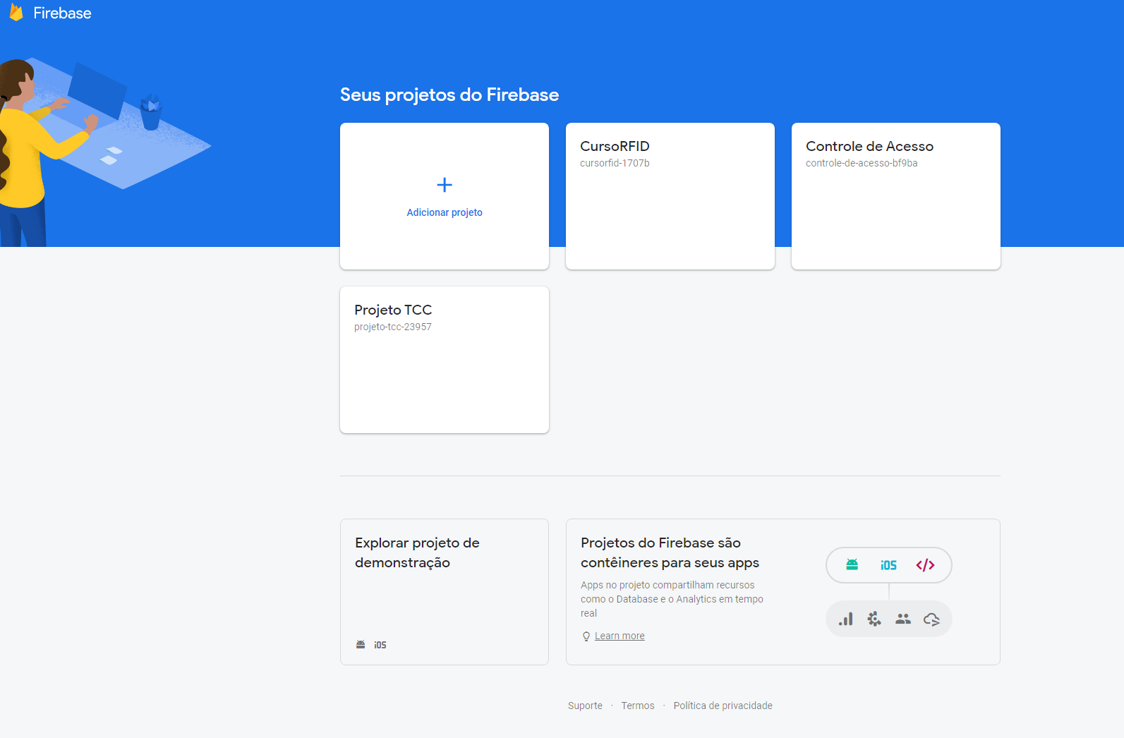

Slide 8

1
2

Slide 9


Slide 10

1
1
2
2

Slide 11


Slide 12


Slide 13
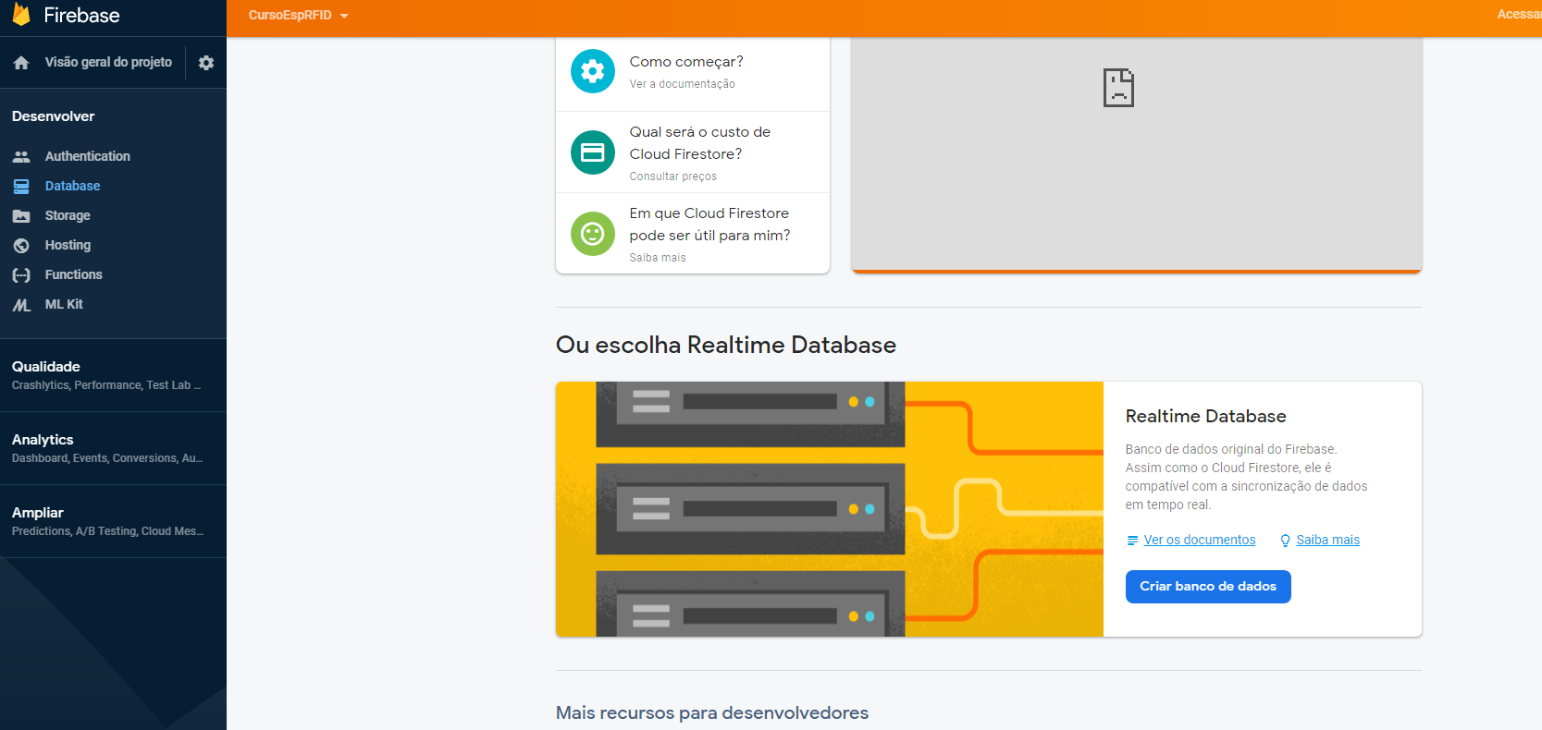

Slide 14
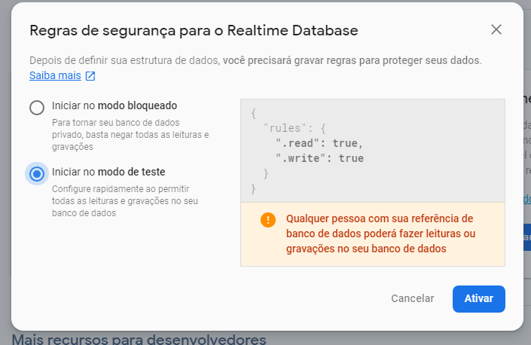
1
2

Slide 15
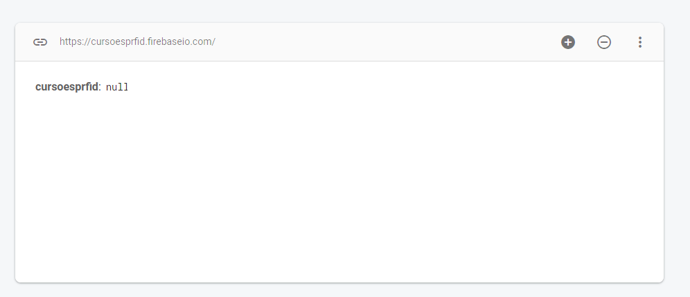
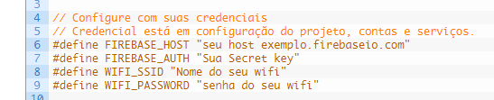
Copie o endereço
Cole o endereço no lugar de “seu host...”

Slide 16
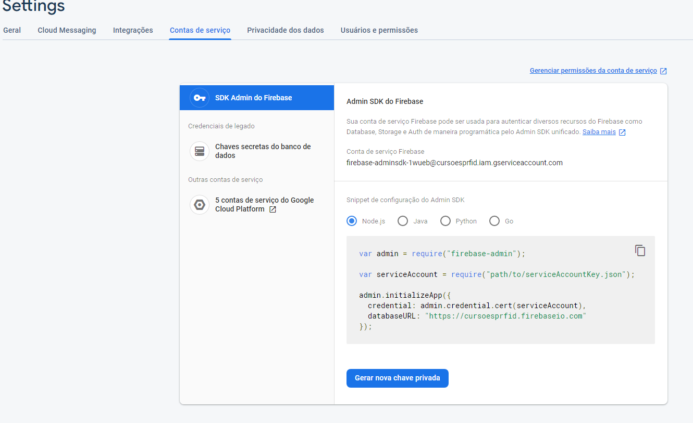
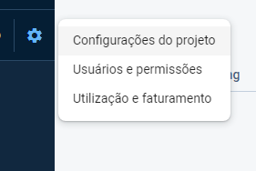
2
1
3

Slide 17
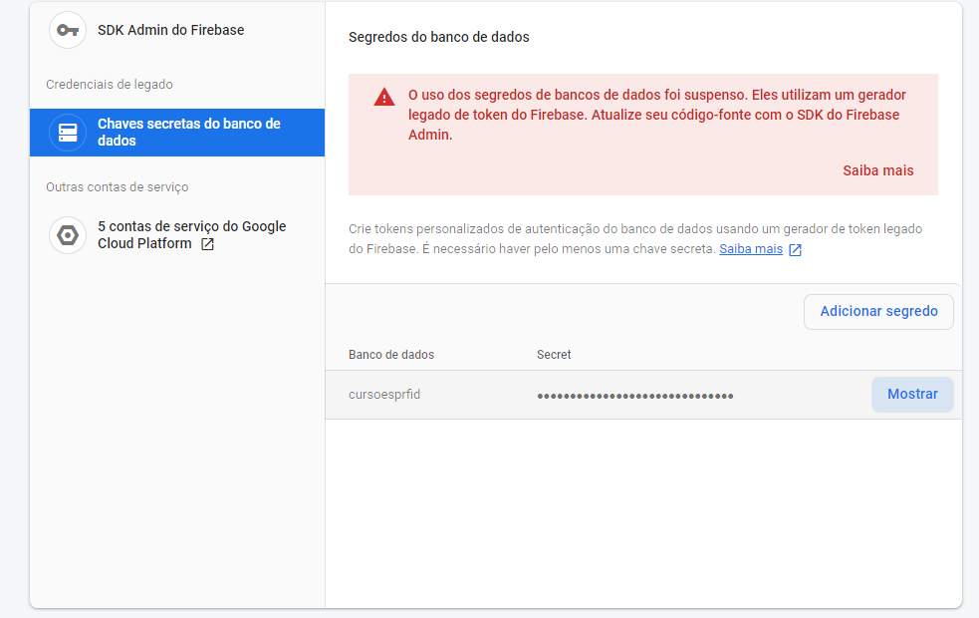

Slide 18
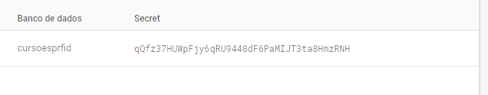
Copie esta chave
Cole no lugar de “Sua secret key”

Slide 19
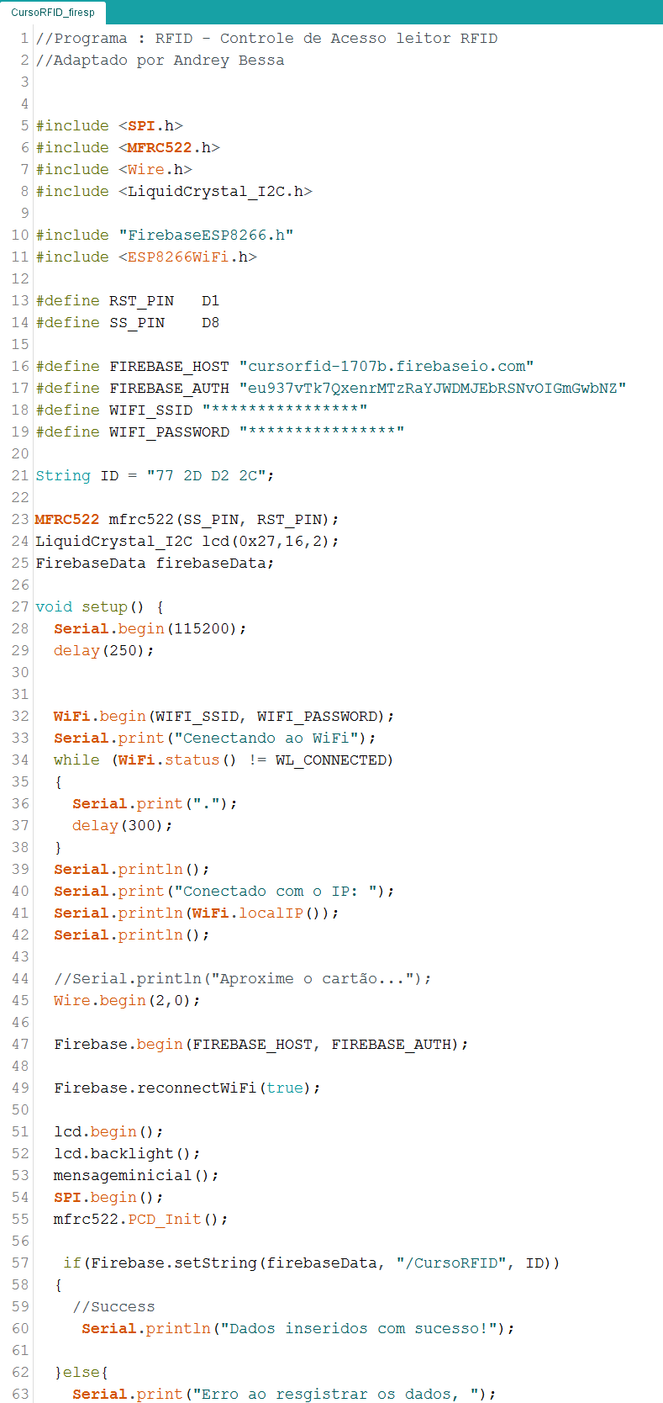

Slide 20
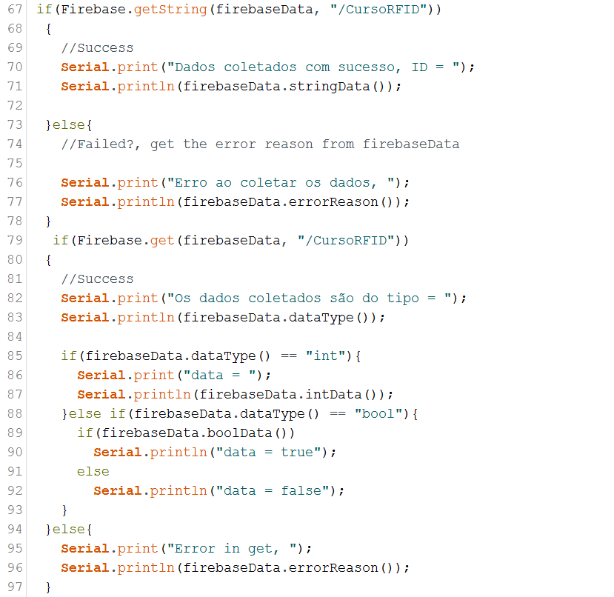
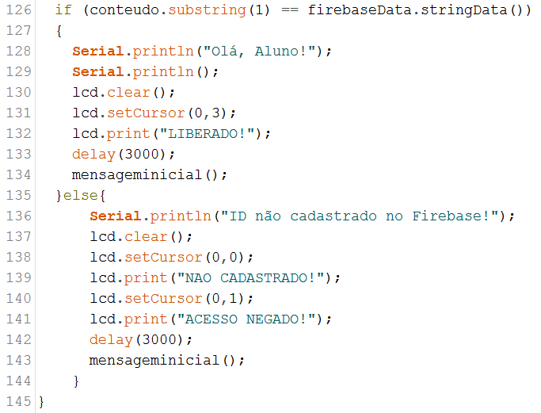

Slide 21
